Slide 1
附件2：招商点位图

Slide 2
T1 到达大厅
ARR1-F-3D 47m²

Slide 3
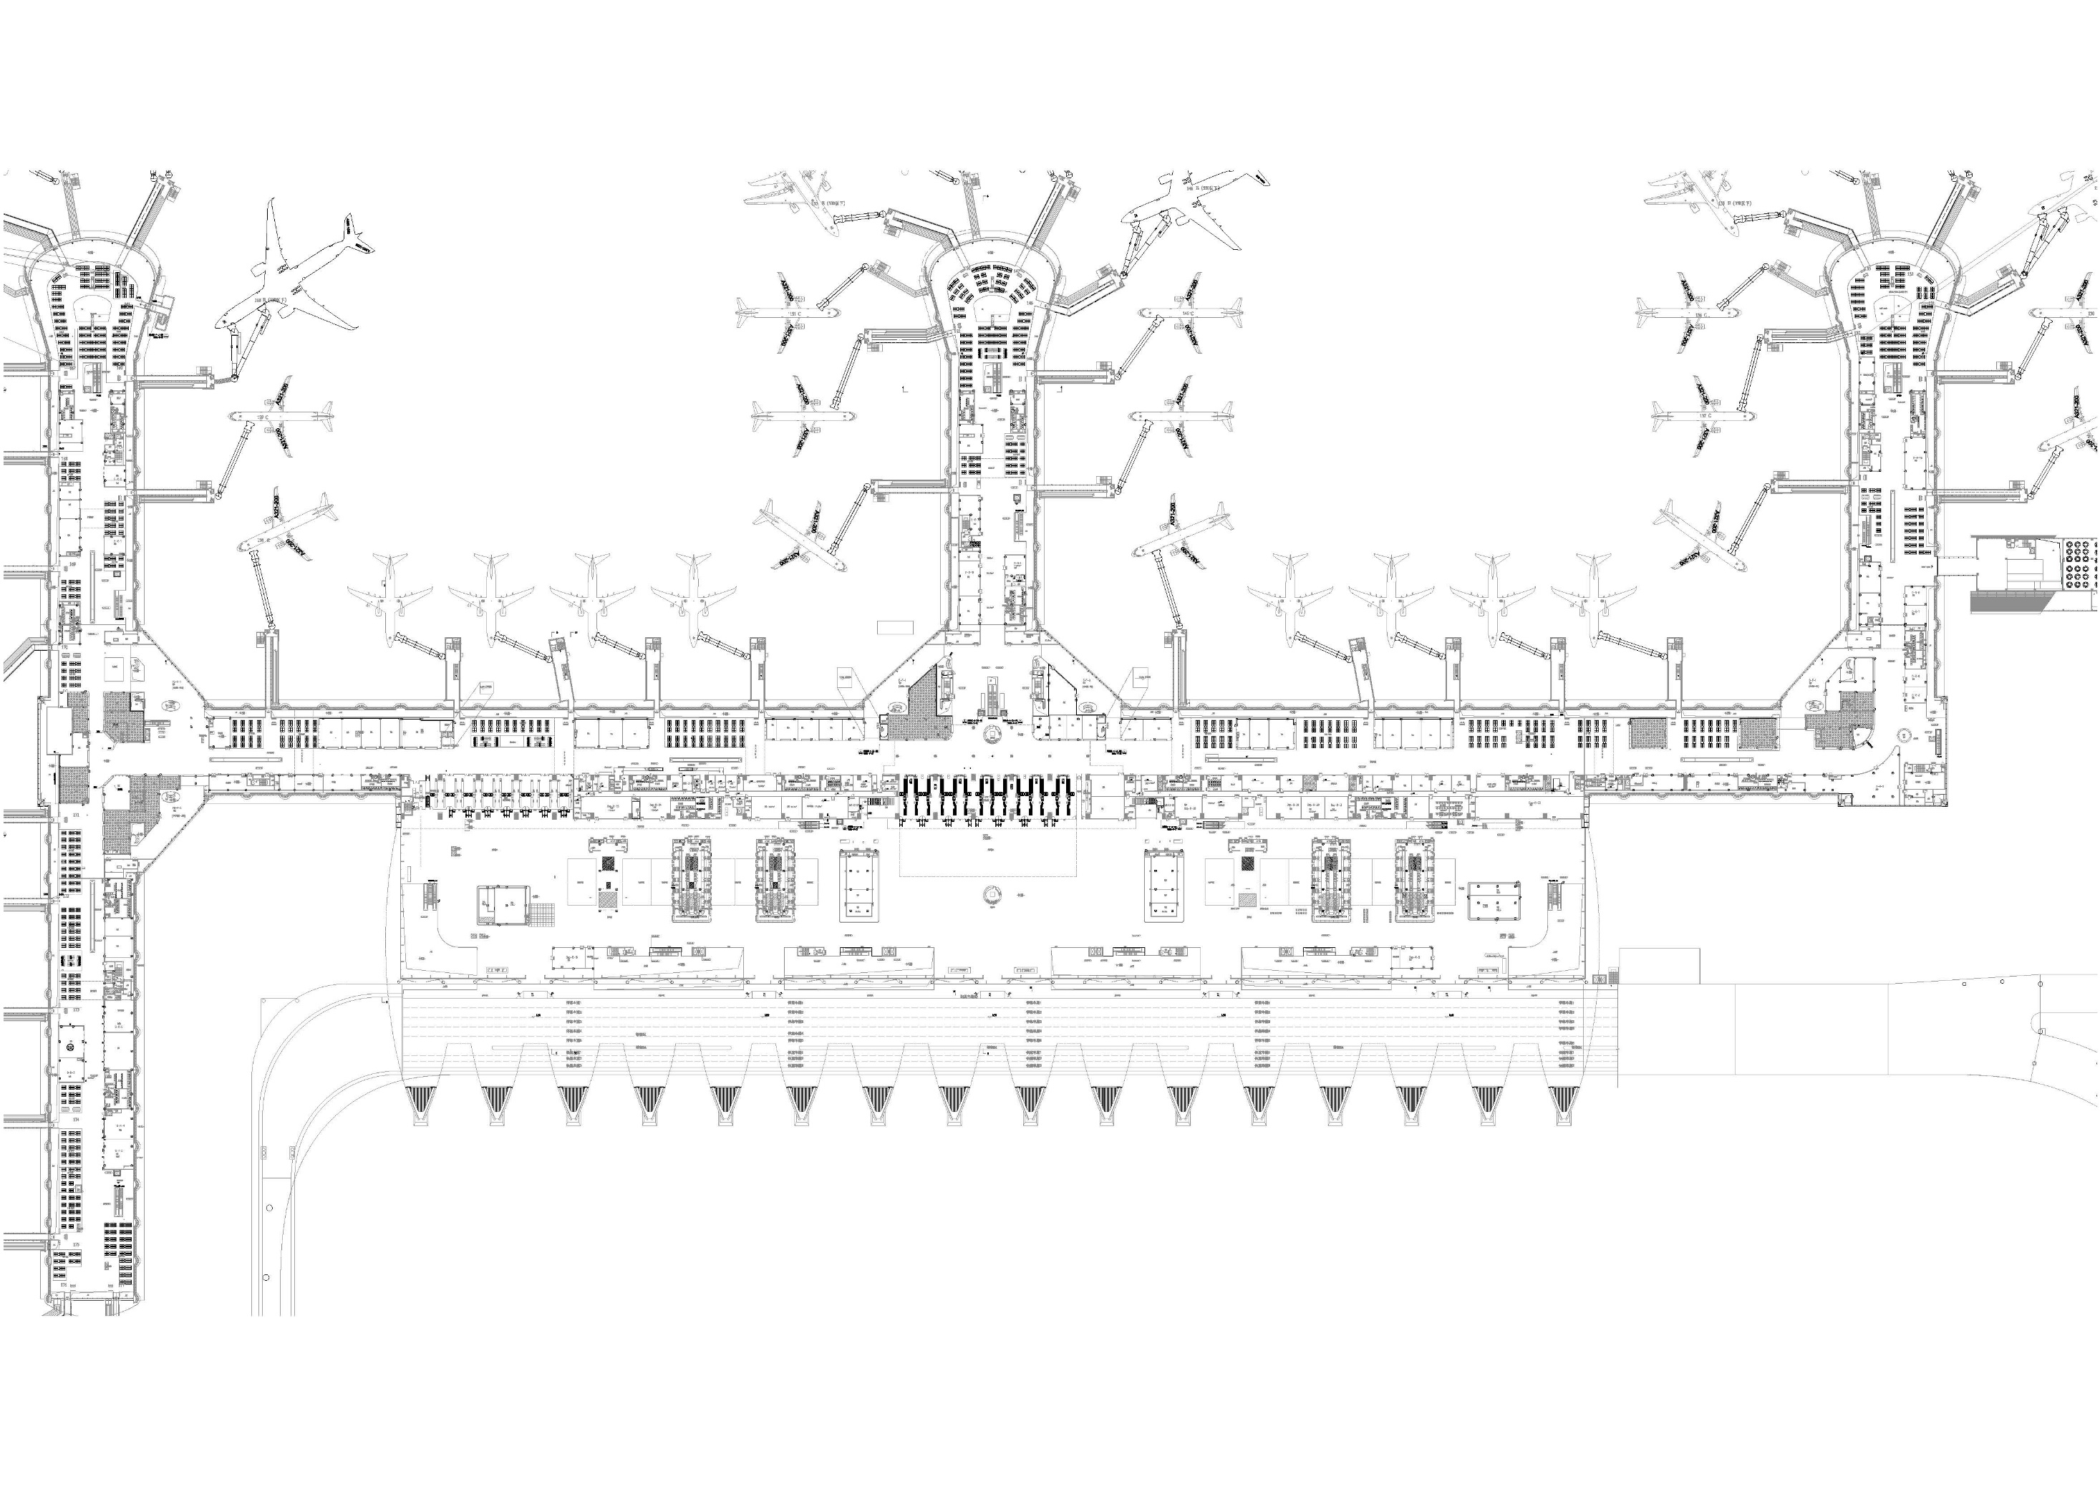
T2 出发隔离区内
D-R-16E（16m²）
F-R-9（36m²）
135
132
137
131
E-R-20E（55m²）
130
D-R-9E（191m²）
138
129
139
D-R-2D（87m²）

Slide 4
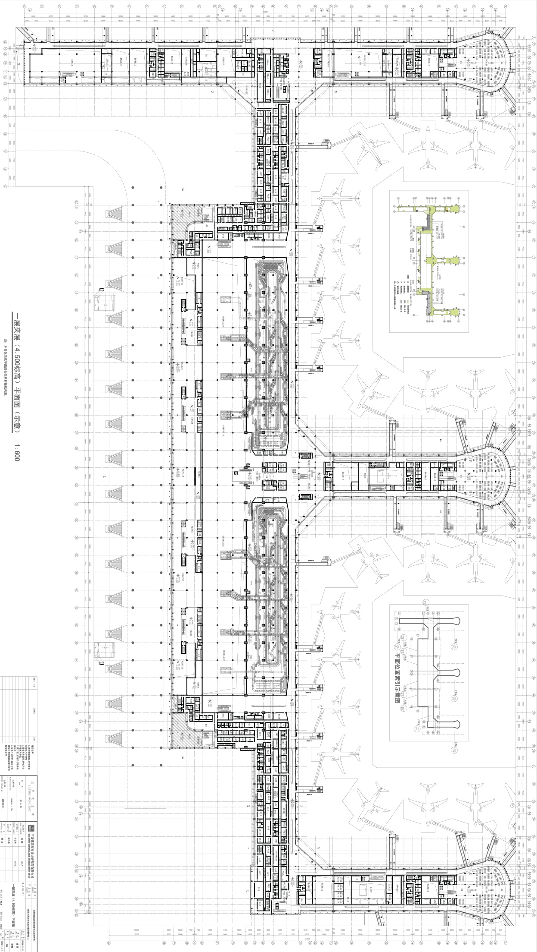
T2 下夹层
LM-R-3E（43m²）

Slide 5
T2 到达大厅
ARR-R-7E（28㎡）

Slide 6
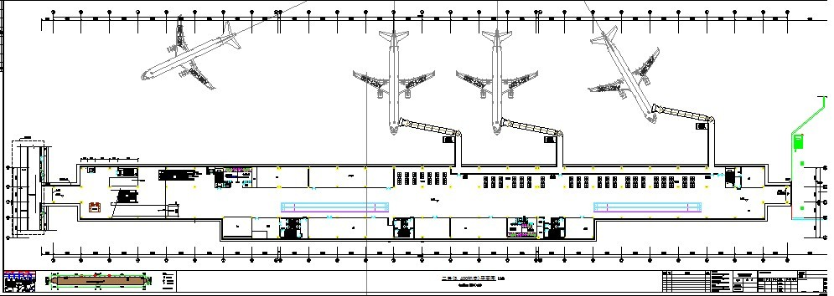
T2-CD连廊
CD-F-1E（175㎡）
128
127
126

